Slide 1
开发环境准备

Slide 2
内容
目标软件运行环境
开发环境要求
开发环境配置
目录结构
工程编译
配置信息

Slide 3
目标软件运行环境
应用服务器
Windows Server 2003、Windows Server 2008、Windows Server 2008 R2
32位或64位（推荐）
IIS6或IIS7（推荐）
.Net Framework 4.0
数据库服务器
Sql Server 2008 、2012标准版或企业版 32位或64位。推荐使用SQL Server 2012
保证应用服务器和数据库服务器可以使用DTC

Slide 4
开发环境要求
可以和目标运行环境相同（Server环境）
Windows 7 Ultimate版
32位或64位（推荐）
IIS7
Internet Explorer 8/9/（推荐）
Sql Server 2008 Developer/Enterprise
Visual Studio 2010
需要安装SQL Server Data Tools
需要Silverlight的开发插件，目前是SL5
Lync客户端
Notes:
如果使用IE10，需要安装.Net framework 4.0针对于IE10的补丁

Slide 5
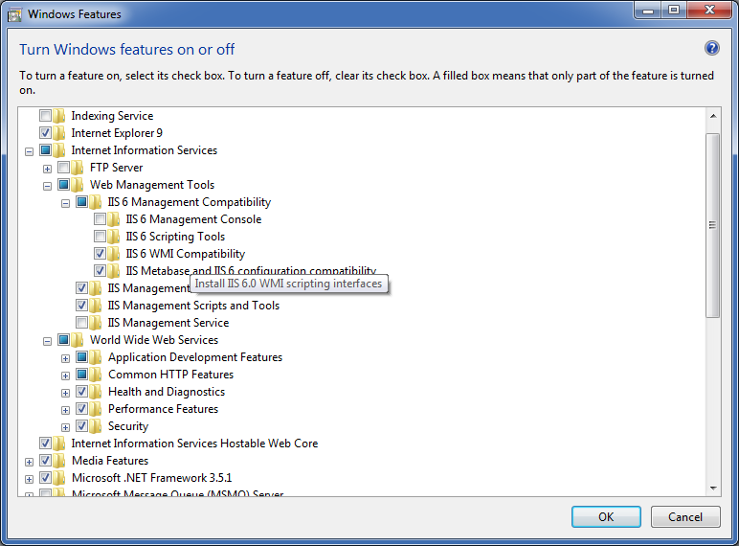
系统功能配置（IIS7）

Slide 6
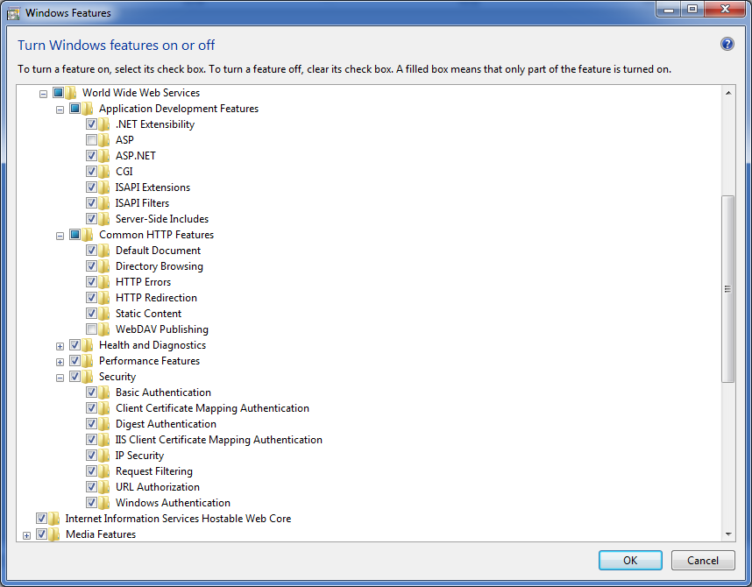
系统功能配置（IIS7）

Slide 7
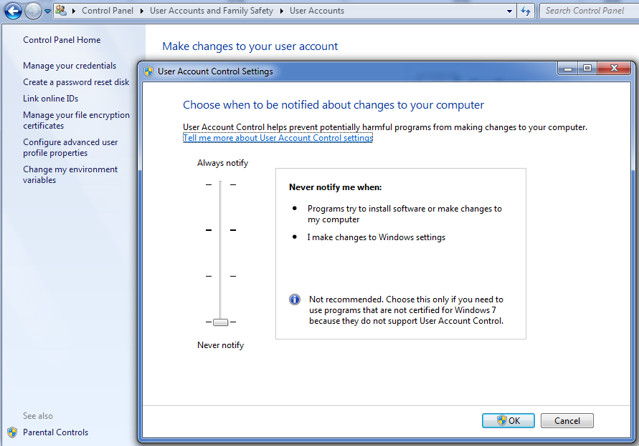
系统功能配置（UAC）
推荐关闭

Slide 8
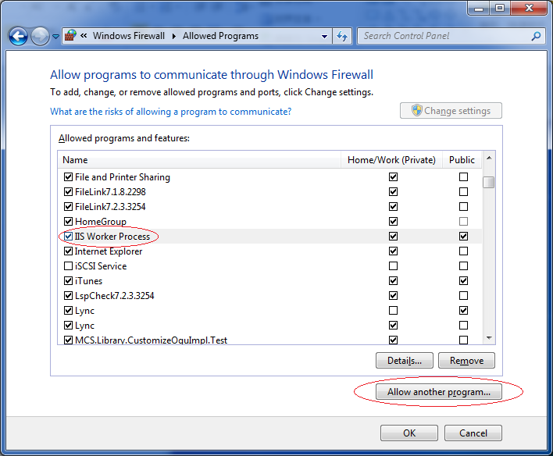
Windows网络防火墙设置
C:\Windows\System32\inetsrv\w3wp.exe

Slide 9
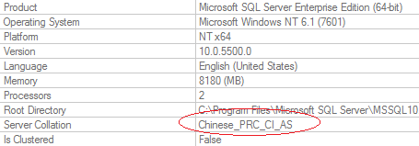
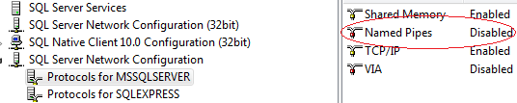
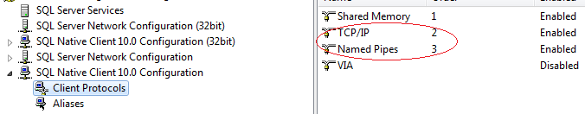
开发环境数据库设置
注意Collation、网络协议设置

Slide 10
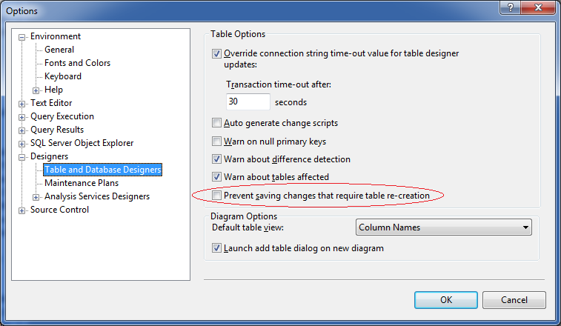
开发环境数据库设置
Enterprise Manager设置

Slide 11
开发环境数据库设置
平台所需要的数据库
MCS_WORKFLOW | 流程定义、流程实例、附件等平台数据表
HB2008_Params_SinoOcean | 用户个人设置、单点登录等数据表
SinoOceanOgus | 机构人员和授权数据库（已废弃）
AppAdmin_Log_SinoOcean | 机构人员和授权操作日志（已废弃）
StepByStep | 示例数据库
MCS_PERMISSIONS_CENTER | 权限中心数据库
MCS_WORKFLOW_SIMULATION | 流程仿真数据库，与MCS_WORKFLOW结构一样
MCS_ADMINISTRATIVE_UNIT | 管理单元数据库
Notes:
MCS_PERMISSIONS_CENTER替换了原来的机构人员数据库
MCS_WORKFLOW_SIMULATION仅用于流程仿真功能

Slide 12
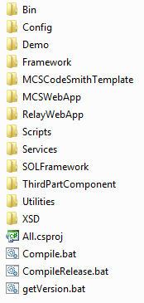
开发目录结构
Bin | Framework的编译结果
Config | 应用配置信息
Framework | 平台Assembly的源代码
MCSCodeSmithTemplate | 代码生成器的模板
MCSWebApp | 所有Web应用的根目录
Scripts | 相关的脚本
Services | 后台服务代码
SOLFramework | 远洋项目的公共Assembly
ThirdPartComponent | 第三方组件
Utilities | 工具工程
XSD | 场景文件的Schema

Slide 13
编译工程
Framework
Framework.csproj（是一个标准的msbuild文件）
Compile.bat
MCSWebApp
WebApps.csproj （仅包含Web应用）
Compile.bat
代码根目录
All.csproj（包含Framework和WebApp）
Compile.bat
注意Release编译

Slide 14
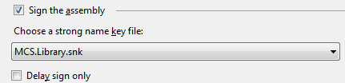
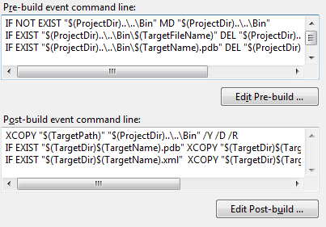
平台的工程要求和编译输出
每一个工程一定是强名称的
编译后会输出到公共目录下
其它工程引用时，不允许工程引用，只允许直接引用Assembly

Slide 15
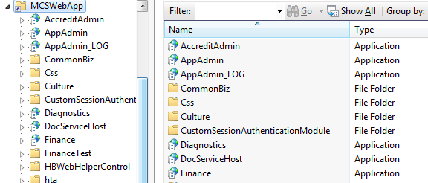
Web工程
将MCSWebApp设置为第一级虚目录
每个应用是一个独立的Application

Slide 16
平台所需要的Web应用
在MCSWebApp下，需要创建为Web应用
Diagnostics | 用于客户端检测的程序
MCSOAPortal | 流程门户，待办、已办列表
OACommonPages | 通用的管理页面
PassportService | 单点登录的认证和注销页面
PermissionCenter | 权限中心的管理门户
PermissionCenterServices | 权限中心的相关Web服务
StepByStep | 用例代码
WorkflowDesigner | 流程设计器
AUCenter | 管理单元的管理门户
AUCenterServices | 管理单元的相关Web服务

Slide 17
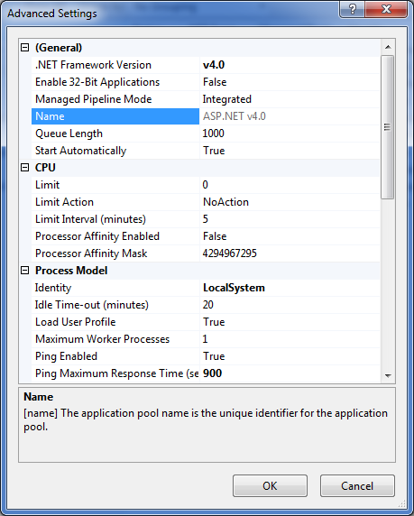
应用程序池的设置
推荐设置为集成模式
Identity最小权限是LocalSystem
Ping Max Response Time影响大家调试
如果不是集成模式，需要修改web.config的HttpHandler和HttpModule部分

Slide 18
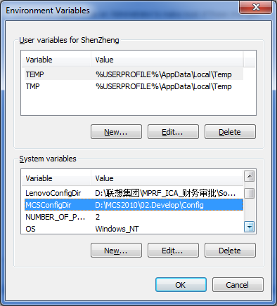
环境变量
MCSConfigDir
影响了配置文件的目录
Demo
Config/ MCS.ConfigMapping.config

Slide 19

数据库工程
数据库工程是专门用来创建和维护平台数据库的
使用Sql Server Data Tools
平台数据库工程的位置：
02.Develop\Framework\Database

Slide 20
待续…

